Slide 1
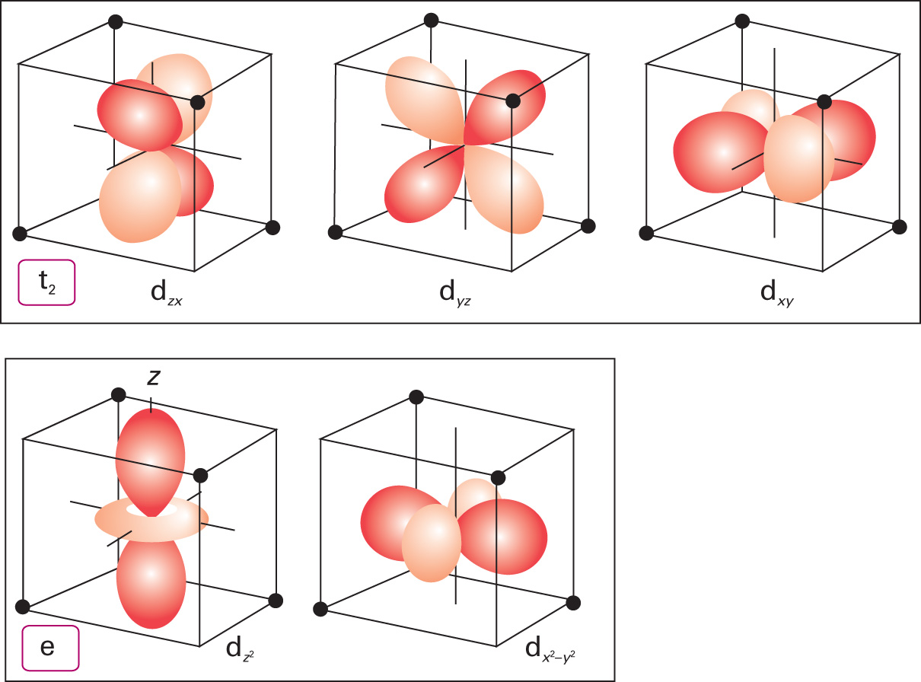
Complessi a geometria tetraedrica

Slide 2
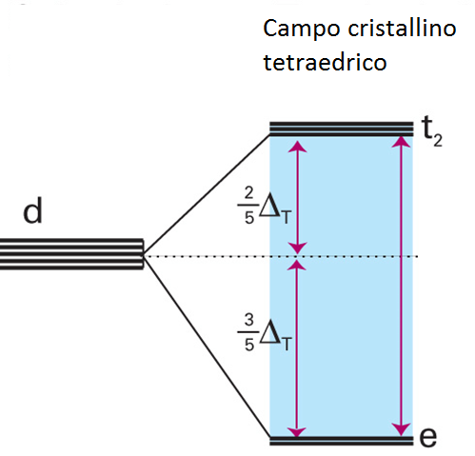
Poiché i leganti sono solo 4 e nessuno di loro punta direttamente sugli orbitali d
Δ_{T} < Δ_{O}
Δ_{T} = 4/9 Δ_{O}
I complessi tetraedrici sono generalmente ad alto spin
Tutti i 3d

Slide 3
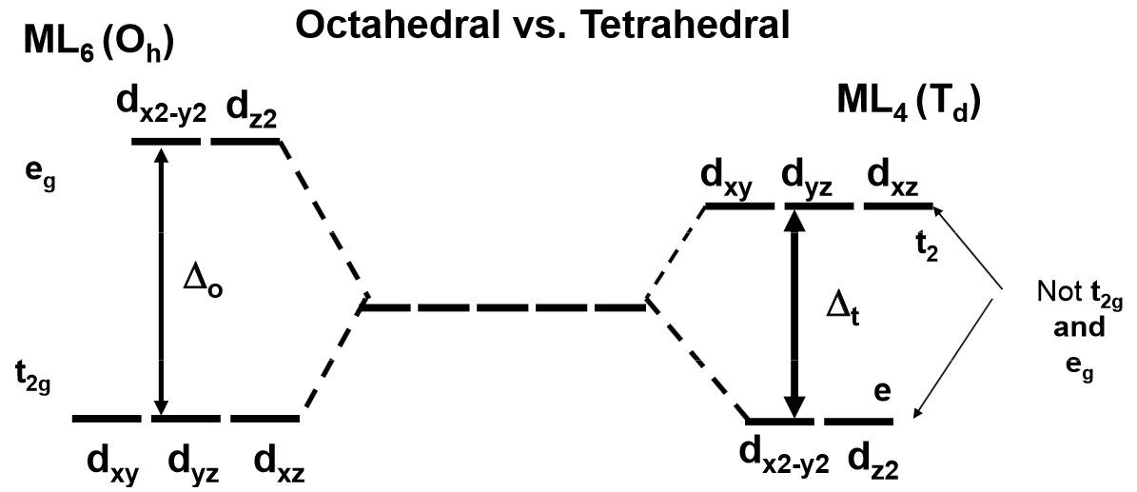
Confronto tra geometria Ottaedrica e Tetraedrica
Ottaedro Tetraedro Differenza
d⁰, d⁵, d¹⁰ 0 0 0
d¹, d⁶ 0.4 0.27 0.13
d², d⁷ 0.8 0.53 0.27
d³, d⁸ 1.2 0.36 0.84
d⁴, d⁹ 0.6 0.18 0.42

Slide 4
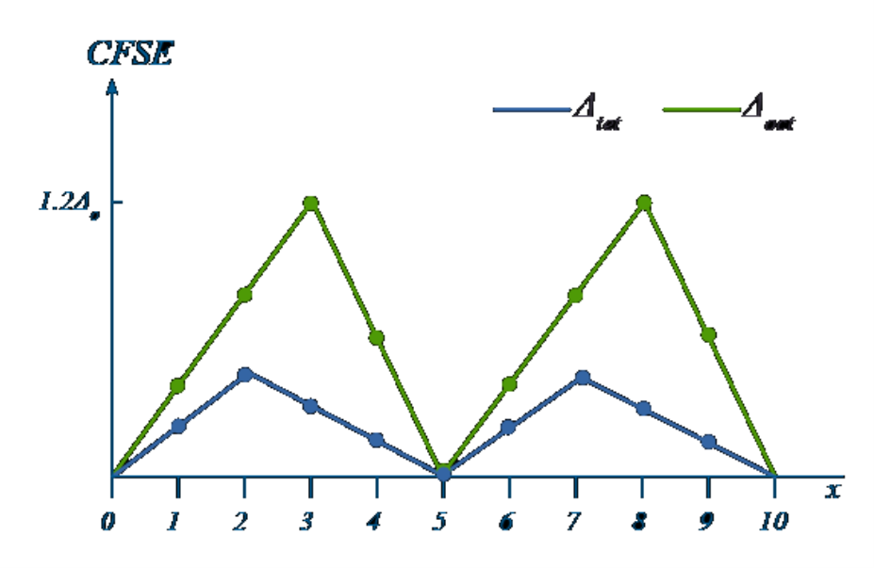
Complessi Tetraedrici
d⁰ MnO₄⁻ d⁵ MnCl₄²⁻
d¹ TiCl₄⁻ d⁶ FeCl₄²⁻
d² Cr(OR)₄ d⁷ CoCl₄²⁻
d¹⁰ ZnCl₄²⁻

Slide 5
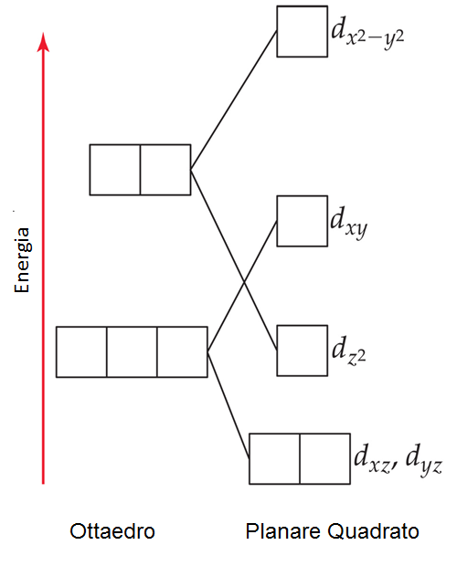
Complessi planare quadrato
Notes:
Figure: 24-35
Title:
Energies of the d orbitals in a square-planar crystal field.
Caption:
The boxes on the left show the energies of the d orbitals in an octahedral crystal field. As the two negative charges along the z-axis are removed, the energies of the d orbitals change, as indicated by the lines between the boxes. When the charges are completely removed, the square-planar geometry results, giving the splitting of d-orbital energies represented by the boxes on the right.

Slide 6
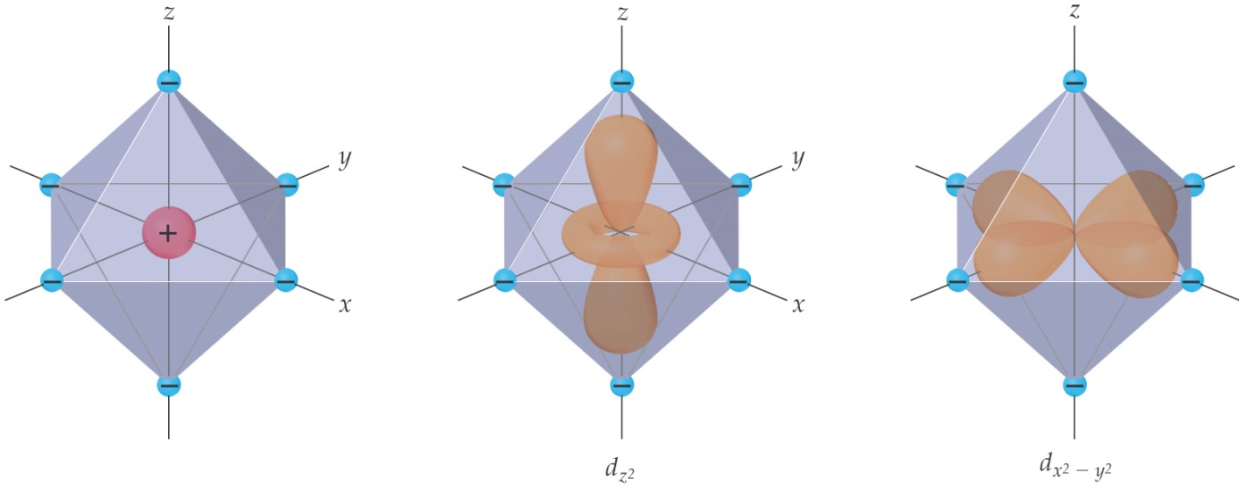
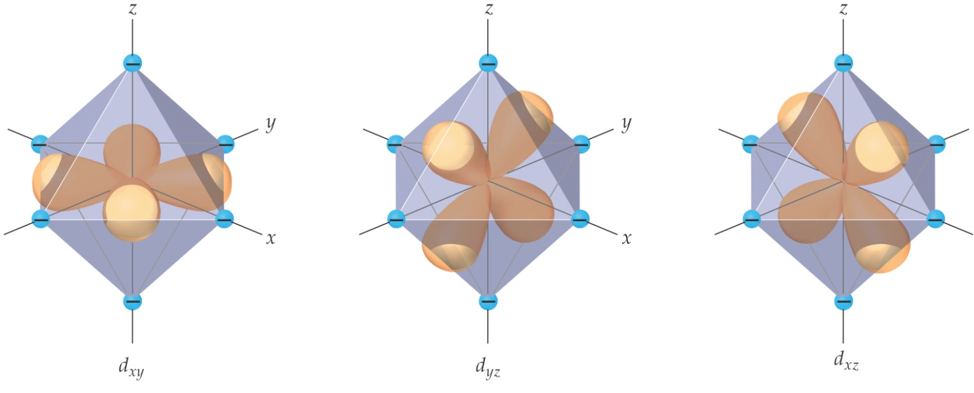

Slide 7
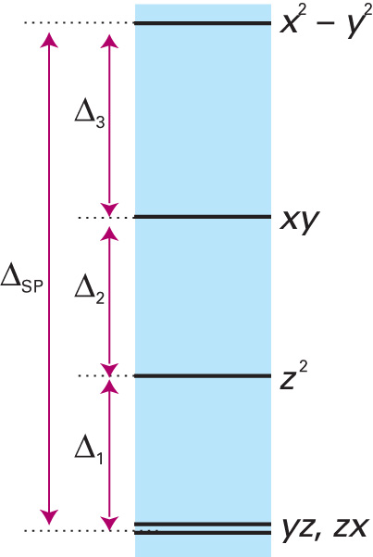
Complessi a geometria planare quadrata
Campo cristallino
planare quadrato
Lo splitting degli orbitali d vede il d_{x2-y2} più in alto in energia rispetto agli altri. Ciò favorisce complessi di metalli d⁸ a basso spin e di metalli di 4ª o 5ª serie di transizione (es. cis-platino)

Slide 8
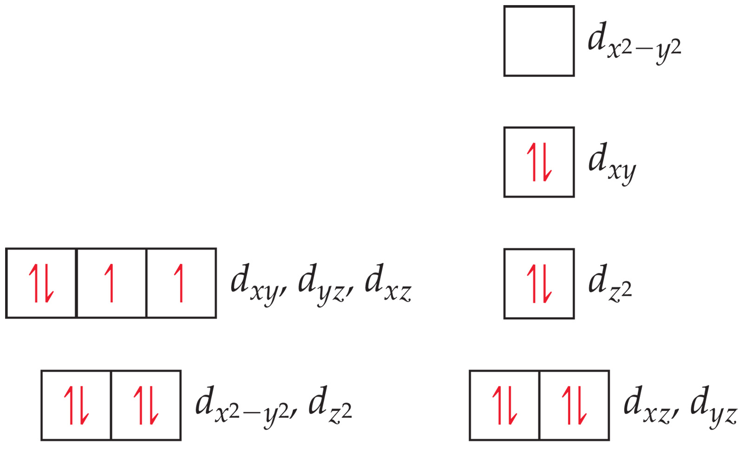
La coordinazione planare quadrata
è favorita rispetto alla coordinazione
tetraedrica nei complessi di metalli d⁸
Tetraedrica Planare Quadrata
Notes:
Figure: 24-35-01UNEx10
Title:
Sample Exercise 24.10
Caption:
Orbital diagrams of tetrahedral and square planar–complexes.

Slide 9
Distorsione di Jahn-Teller
Il teorema di Jahn-Teller stabilisce che:
Per una molecola non lineare in uno stato elettronico degenere, deve verificarsi una distorsione per ridurre la simmetria, rimuovere la degenerazione e diminuire l’energia del sistema.

Slide 10
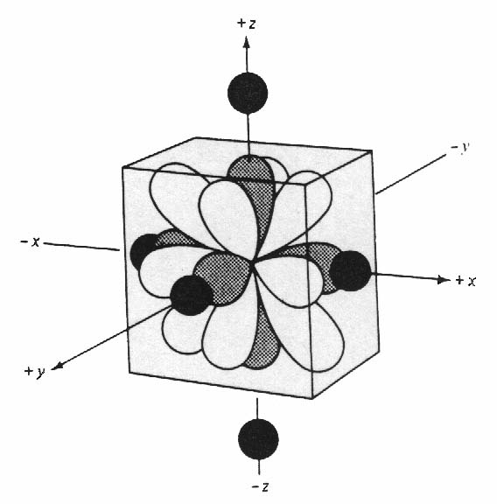
Distorsione tetragonale della geometria ottaedrica
Allontanando o avvicinando due leganti trans in un complesso ottaedrico (es. lungo l’asse z) si ottiene un complesso distorto tetragonalmente (O_{h} → D_{4h}).
gli orbitali senza componente z, d_{x}2_{-y}2 e d_{xy}, avranno un aumento corrispondente di energia.

Slide 11
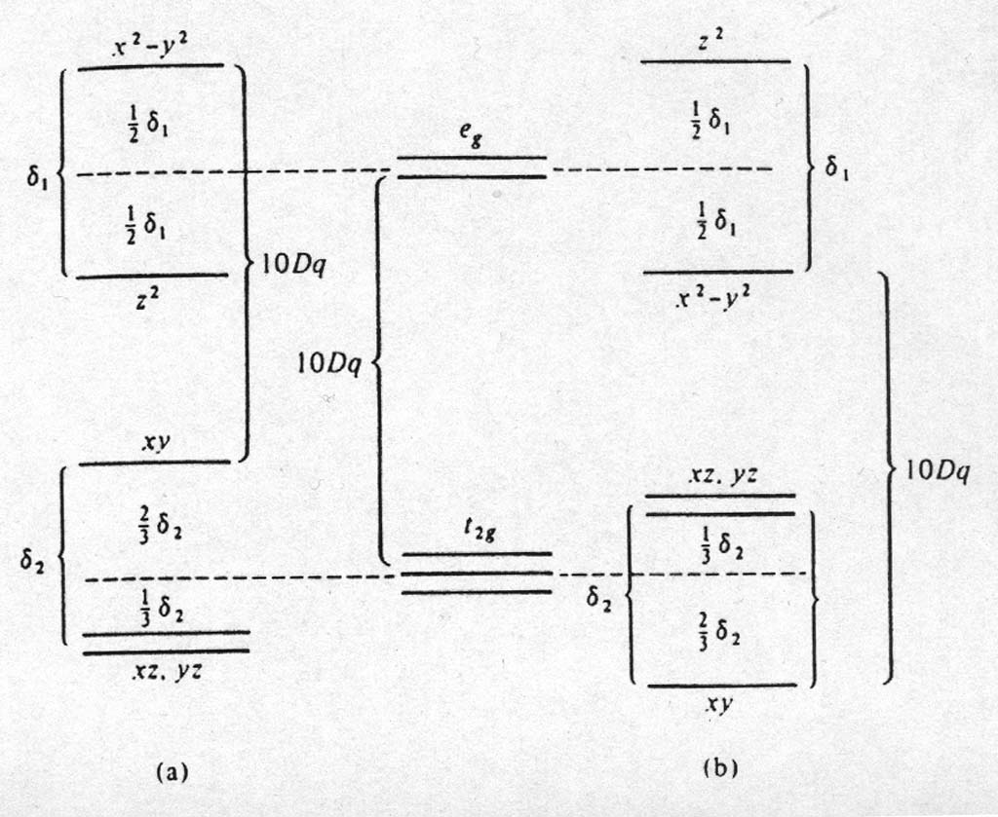
Allungamento Compressione
Il Teorema di Jahn-Teller non ci dice che tipo di distorsione può aver luogo
Per esempio, i leganti su z possono muoversi n allontanamento o in avvicinamento

Slide 12

I casi di distorsioni Jahn-Teller di complessi ottaedrici sono:
Numero di elettroni d: 1 2 3 4 5 6 7 8 9 10
Alto spin d d - f - d d - f -
Basso spin d d - f
d = debole effetto JT (orbitali t_{2g} occupati in modo disuguale)
f = forte effetto JT (orbitali e_{g} occupati in modo disuguale)

Slide 13
Principio Hard-Soft
NO

Slide 14
Acidi
Hard Soft
Elettronegatività Bassa Medio-alta
Dimensione Piccola Grande
Carica Alta Bassa
Acidi
Hard Soft Intermedi
Ioni blocchi s, f Blocco d
Blocco d lato destro
lato sinistro basso stato
alto stato oss. ossidazione
Li⁺,Na⁺,K⁺,Be²⁺,Mg²⁺ Cu⁺,Ag⁺,Au⁺ Fe²⁺,Co²⁺,Ni²⁺
Ca²⁺,Sr²⁺,Mn²⁺,Al³⁺ Tl⁺,Hg⁺,Pd²⁺ Cu²⁺,Zn²⁺,Pb²⁺
Sc³⁺,Ga³⁺,In³⁺,La³⁺ Cd²⁺,Pt²⁺,Hg²⁺ Sn²⁺,Sb³⁺,Bi³⁺
Ce³⁺,Gd³⁺,Cr³⁺,Co³⁺ Pt⁴⁺,Te⁴⁺,Tl⁺³ Rh³⁺,Ir³⁺,Ru²⁺
Fe³⁺,As³⁺,Ti⁴⁺,Zr⁴⁺ Os²⁺
Sn⁴⁺

Slide 15
Basi
Hard Soft
Elettronegatività Molto alta Medio-alta
Dimensione Piccola Grande
Basi
Hard Soft Intermedie
H₂O,OH-,F-,CH₃CO₂⁻ R₂S, RSH, RS⁻ N³⁻, N₂, Br⁻
PO₄⁻,SO₄⁻,Cl⁻,CO₃²⁻ I⁻,R₃P, R₃As C₅H₅N, C₆H₅NH₂
ClO₄⁻,NO₃⁻,NH₃ CO, C₂H₄ SO³⁻, NO²⁻
SCN (N legato) SCN (S legato)
(CH₃)₂SO (O legato) (CH₃)₂SO (S legato)

Slide 16
Principio Hard and Soft Acids and Bases (HSAB)
Acido Soft preferisce Base Soft
Acido Hard preferisce Base Hard
“un metallo hard lega facilmente ed in modo stabile un legante hard
un metallo soft lega facilmente ed in modo stabile un legante soft”
-
-
CuF + I
CuI + F
ZnI
+HgCl
ZnCl
+ HgI
2
2
2
2

Slide 17
Interazione
Hard-Hard
di natura
principalmente
ionica

Slide 18
Interazione
Soft-Soft
di natura
principalmente
covalente

Slide 19
residui aminoacidici di proteine
Aminoacido R
Aminoacido R
istidina
tirosina
H
metionina
aspartato
cisteina
glutamato
Hard
Soft

Slide 20
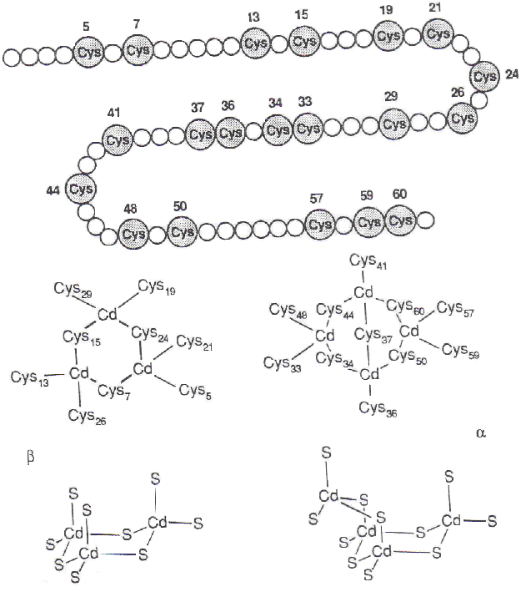
Metallotioneine
Utilizzando il concetto hard-soft
Si comprende la loro attività biologica
30-35% degli aminoacidi sono cisteine con gruppi soft –SH
Motivi ripetuti Cys-X-Cys etc…
coordinazione di ioni metallici soft come Cd²⁺, Hg²⁺, Pb²⁺, Zn²⁺.
funzione biologica delle metallotioneine è di proteggere le cellule da metalli pesanti tossici

